Slide 1



Home
About
Service
Contact
PROYECTO FINAL
DEVSECOPS EN CI/CD
GRUPO # 1

Slide 2
Home
About
Service
Contact
INTEGRANTES
BALLIVIAN OCAMPO MIGUEL ANGEL
FISHER VARGAS MELISSA
HURTADO JUSTINIANO ROGER
QUINTEROS MAMANI FREDDY

Slide 3
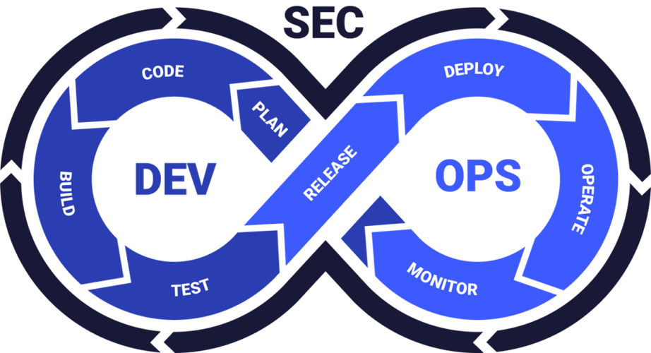
Home
About
Service
Contact
INTRODUCCIÓN
La seguridad en el desarrollo de software se ha convertido en un componente fundamental de los procesos modernos de ingeniería de software.
El enfoque DevSecOps integra prácticas de seguridad en el ciclo de vida del desarrollo con el objetivo de detectar vulnerabilidades desde las primeras etapas del proceso.
El presente informe describe el análisis de seguridad realizado a una aplicación mediante el uso de diferentes herramientas especializadas
que permiten evaluar el código fuente, las dependencias, las imágenes de contenedores y la aplicación en ejecución.
Este enfoque permite identificar vulnerabilidades relacionadas con el estándar OWASP Top 10, uno de los marcos de referencia más importantes en seguridad de aplicaciones web.

Slide 4

OBJETIVOS
Home
About
Service
Contact
OBJETIVOS ESPECÍFICOS
OBJETIVO GENERAL
Evaluar la seguridad de una aplicación utilizando herramientas de análisis estático, análisis de contenedores y análisis dinámico con el fin
de identificar vulnerabilidades alineadas con OWASP Top 10.
• Detectar vulnerabilidades en el código fuente mediante análisis SAST.
• Construir y empaquetar la aplicación utilizando Maven.
• Crear una imagen de contenedor utilizando Docker.
• Analizar la seguridad de la imagen del contenedor mediante Trivy.
• Desplegar la aplicación en un entorno de pruebas.
• Ejecutar un análisis dinámico de seguridad utilizando OWASP ZAP.
• Analizar los resultados en función de las métricas OWASP Top 10.

Slide 5
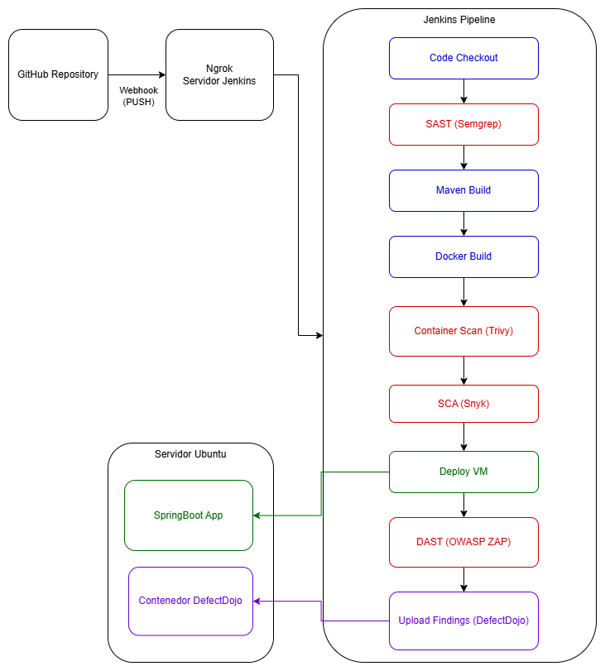
ARQUITECTURA DEL PIPELINE
Para implementar el pipeline DevSecOps se utilizó Jenkins como servidor de integración continua. Jenkins fue configurado dentro de un contenedor Docker, lo que facilita su instalación y portabilidad.

Slide 6
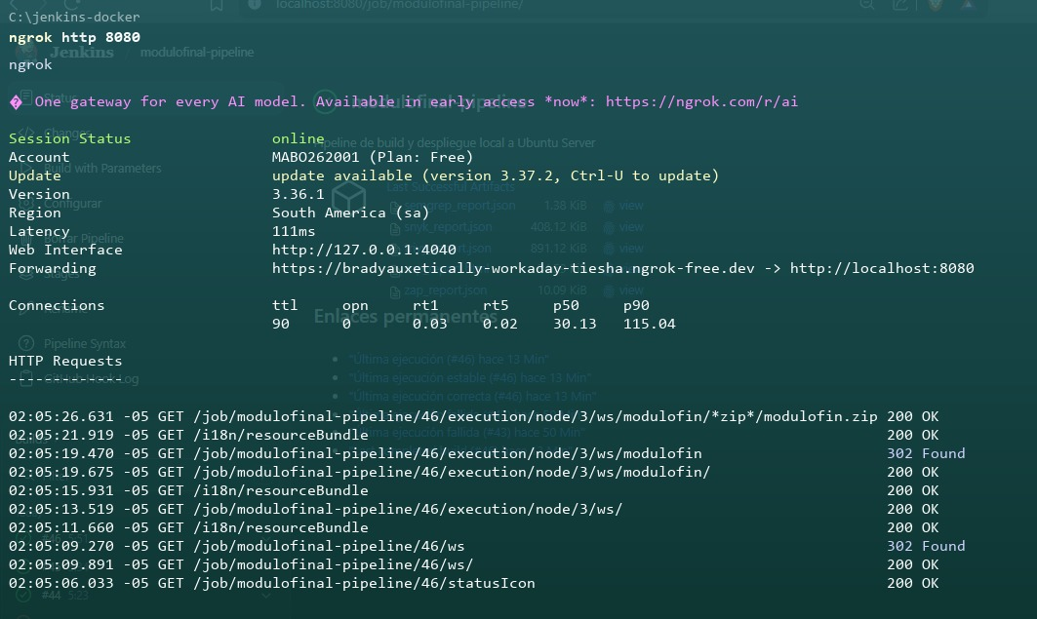
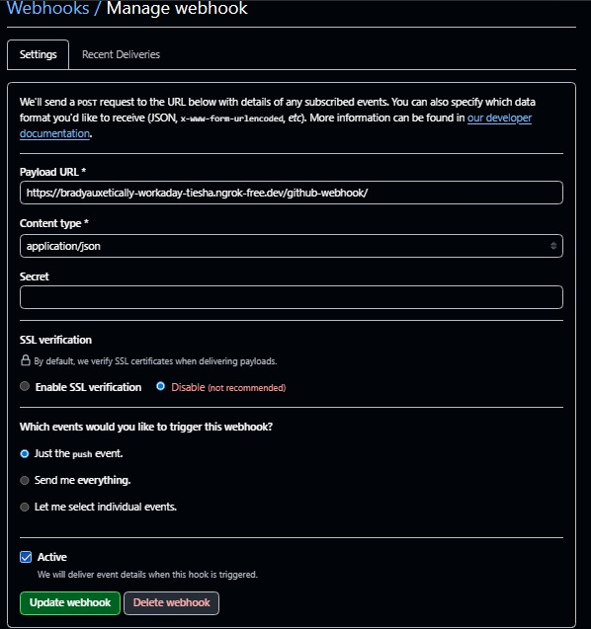
Se expuso el servidor de Jenkins a Internet mediante Ngrok, lo que permitió generar una URL pública accesible desde el exterior. Posteriormente, esta URL fue configurada en GitHub como un webhook, de manera que cada vez que se realiza un push al repositorio se envía una notificación automática a Jenkins para iniciar la ejecución del pipeline.

Slide 7
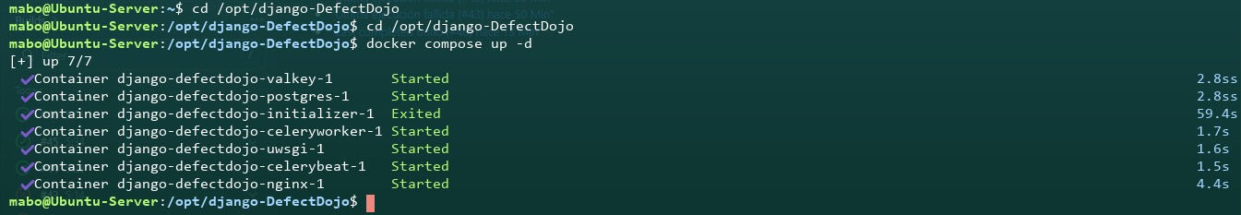
Home
About
Service
Contact
CONFIGURACIONES
Las herramientas de semgrep, trivy, zap se ejecutan mediante un contenedor Docker
Para utilizar Snyk en el pipeline se descarga el cliente CLI oficial, se le asignan permisos de ejecución y posteriormente se realiza la autenticación mediante un token.
En una máquina virtual se ha instalado DefectDojo mediate docker y se expuso la Api para ser utilizada en el pipeline

Slide 8
pipeline {
agent any
tools {
maven 'maven3'
}
options {
timestamps()
disableConcurrentBuilds()
}
triggers {
githubPush()
}
parameters {
booleanParam(name: 'ENABLE_DEPLOY', defaultValue: true, description: 'Desplegar a Ubuntu por SSH')
booleanParam(name: 'ENABLE_DAST', defaultValue: true, description: 'Ejecutar ZAP contra la app desplegada')
booleanParam(name: 'ENABLE_SNYK', defaultValue: true, description: 'Ejecutar Snyk para analisis SCA')
booleanParam(name: 'ENABLE_DEFECTDOJO', defaultValue: true, description: 'Subir reportes a DefectDojo')
}
environment {
< GIT_URL = 'https://github.com/MABO262001/modulofinal.git'
GIT_BRANCH = 'main'
VM_IP = 'host.docker.internal'
VM_SSH_PORT = '2222'
APP_PATH = '/tmp'
REPORTS_DIR = "${WORKSPACE}/modulofin"
IMAGE_NAME = 'app-segura:latest'
APP_PORT = '8081'
APP_HEALTH = '/health'
SSH_OPTS = '-o StrictHostKeyChecking=no -o UserKnownHostsFile=/dev/null -o BatchMode=yes -o ConnectTimeout=20'
SNYK_TOKEN = credentials('snyk-token')
DOJO_API_KEY = credentials('defectdojo-api-key')
DOJO_ENGAGEMENT_ID = credentials('defectdojo-engagement-id')
DOJO_URL = 'http://host.docker.internal:9000'
}
stages {
stage('Verificacion de Entorno') {
steps {
sh '''
set +e
echo "========== ENTORNO =========="
echo "Workspace: $WORKSPACE"
whoami
uname -a
java -version
git --version
docker --version
docker ps || true
getent hosts host.docker.internal || true
echo "========== PRUEBA DEFECTDOJO =========="
curl -I --max-time 15 "$DOJO_URL" || true
'''
}
}
stage('Descarga de Codigo') {
steps {
deleteDir()
git branch: "${env.GIT_BRANCH}", url: "${env.GIT_URL}"
}
}
stage('Preparar Reportes') {
steps {
sh '''
set -e
rm -rf "$REPORTS_DIR"
mkdir -p "$REPORTS_DIR"
chmod -R 777 "$REPORTS_DIR"
ls -lah "$REPORTS_DIR"
'''
}
}
stage('SAST - Semgrep') {
steps {
sh '''
set +e
docker rm -f semgrep_scan >/dev/null 2>&1 || true
rm -f "$REPORTS_DIR/semgrep_report.json" || true
docker run --name semgrep_scan \
-u 0:0 \
-v "$WORKSPACE:/src" \
-w /src \
returntocorp/semgrep \
sh -c 'semgrep --config auto . --json --output /tmp/semgrep_report.json'
SEMGREP_EXIT=$?
echo "Semgrep exit code: $SEMGREP_EXIT"
docker cp semgrep_scan:/tmp/semgrep_report.json "$REPORTS_DIR/semgrep_report.json" || true
docker rm -f semgrep_scan >/dev/null 2>&1 || true
echo "Contenido tras Semgrep:"
ls -lah "$REPORTS_DIR" || true
exit 0
'''
}
}
stage('Compilacion') {
steps {
sh '''
set -e
mvn -B clean package -DskipTests
ls -lah target
'''
}
}
stage('Docker Build') {
steps {
sh '''
set -e
docker build -t "$IMAGE_NAME" .
'''
}
}
stage('Container Scan - Trivy') {
steps {
sh '''
set +e
docker rm -f trivy_scan >/dev/null 2>&1 || true
rm -f "$REPORTS_DIR/trivy_report.json" || true
docker run --name trivy_scan \
-u 0:0 \
-v /var/run/docker.sock:/var/run/docker.sock \
aquasec/trivy:latest image \
--timeout 15m \
--format json \
--output /tmp/trivy_report.json \
"$IMAGE_NAME"
TRIVY_EXIT=$?
echo "Trivy exit code: $TRIVY_EXIT"
docker cp trivy_scan:/tmp/trivy_report.json "$REPORTS_DIR/trivy_report.json" || true
docker rm -f trivy_scan >/dev/null 2>&1 || true
echo "Contenido tras Trivy:"
ls -lah "$REPORTS_DIR" || true
exit 0
'''
}
}
stage('SCA - Snyk') {
when {
expression { params.ENABLE_SNYK }
}
steps {
sh '''
set +e
rm -f snyk snyk_report.json "$REPORTS_DIR/snyk_report.json" || true
curl -sL https://static.snyk.io/cli/latest/snyk-linux -o snyk
chmod +x snyk
./snyk auth "$SNYK_TOKEN"
./snyk test --file=pom.xml --json > snyk_report.json
SNYK_EXIT=$?
echo "Snyk exit code: $SNYK_EXIT"
cp snyk_report.json "$REPORTS_DIR/snyk_report.json" || true
echo "Contenido tras Snyk:"
ls -lah "$REPORTS_DIR" || true
exit 0
'''
}
}
stage('Despliegue') {
when {
expression { params.ENABLE_DEPLOY }
}
steps {
withCredentials([
sshUserPrivateKey(
credentialsId: 'vm-access',
keyFileVariable: 'SSH_KEY',
usernameVariable: 'SSH_USER'
)
]) {
sh '''
set -euxo pipefail
echo "========== PRUEBA SSH =========="
ssh $SSH_OPTS -p "$VM_SSH_PORT" -i "$SSH_KEY" \
"$SSH_USER@$VM_IP" 'echo CONEXION_OK && whoami && hostname && java -version'
echo "========== DETENER APP ANTERIOR =========="
ssh $SSH_OPTS -p "$VM_SSH_PORT" -i "$SSH_KEY" \
"$SSH_USER@$VM_IP" "
fuser -k ${APP_PORT}/tcp || true
sleep 3
"
echo "========== COPIAR JAR =========="
scp $SSH_OPTS -P "$VM_SSH_PORT" -i "$SSH_KEY" \
target/*.jar \
"$SSH_USER@$VM_IP:$APP_PATH/app.jar"
echo "========== ARRANCAR APP =========="
ssh $SSH_OPTS -p "$VM_SSH_PORT" -i "$SSH_KEY" \
"$SSH_USER@$VM_IP" "
nohup java -jar $APP_PATH/app.jar --server.port=${APP_PORT} > /tmp/app.log 2>&1 &
echo \\$! > /tmp/app.pid
sleep 2
echo 'PID actual:'
cat /tmp/app.pid || true
ps -ef | grep app.jar | grep -v grep || true
"
echo "========== VALIDAR ARRANQUE EN VM =========="
ssh $SSH_OPTS -p "$VM_SSH_PORT" -i "$SSH_KEY" \
"$SSH_USER@$VM_IP" "
for i in \\$(seq 1 18); do
echo '=============================='
echo 'Intento de health #' \\$i
echo '---- PROCESO ----'
ps -ef | grep app.jar | grep -v grep || true
echo '---- PUERTO ----'
ss -ltn | grep :${APP_PORT} || true
echo '---- HEALTH ----'
curl -fsS http://127.0.0.1:${APP_PORT}${APP_HEALTH} && exit 0
sleep 5
done
echo '=============================='
echo 'FALLO: la aplicacion no respondio al health dentro del tiempo esperado'
echo '---- JAR ----'
ls -l $APP_PATH/app.jar || true
echo '---- PUERTO ----'
ss -tulpn | grep ${APP_PORT} || true
echo '---- PROCESO ----'
ps -ef | grep app.jar | grep -v grep || true
echo '---- LOG ----'
tail -n 100 /tmp/app.log || true
exit 1
"
'''
}
}
}
stage('Validar Acceso desde Jenkins') {
when {
expression { params.ENABLE_DEPLOY }
}
steps {
sh '''
set -eux
echo "========== HEALTH DESDE JENKINS =========="
for i in $(seq 1 12); do
echo "Intento $i desde Jenkins"
curl -v --max-time 10 "http://host.docker.internal:${APP_PORT}${APP_HEALTH}" && exit 0
sleep 5
done
echo "FALLO: Jenkins no pudo acceder al health de la aplicacion"
exit 1
'''
}
}
stage('DAST - OWASP ZAP') {
when {
allOf {
expression { params.ENABLE_DEPLOY }
expression { params.ENABLE_DAST }
}
}
steps {
sh '''
set +e
docker rm -f zap_scan zap_export >/dev/null 2>&1 || true
docker volume rm zap_reports >/dev/null 2>&1 || true
rm -f "$REPORTS_DIR/zap_report.json" "$REPORTS_DIR/zap_report.html" || true
docker volume create zap_reports
docker run --name zap_scan \
-u 0:0 \
-v zap_reports:/zap/wrk \
ghcr.io/zaproxy/zaproxy:stable \
zap-baseline.py \
-t "http://host.docker.internal:${APP_PORT}${APP_HEALTH}" \
-J zap_report.json \
-r zap_report.html
ZAP_EXIT=$?
echo "ZAP exit code: $ZAP_EXIT"
docker create --name zap_export -v zap_reports:/from alpine:3.20 sh >/dev/null
docker cp zap_export:/from/zap_report.json "$REPORTS_DIR/zap_report.json" || true
docker cp zap_export:/from/zap_report.html "$REPORTS_DIR/zap_report.html" || true
docker start zap_export >/dev/null 2>&1 || true
docker exec zap_export sh -c 'ls -lah /from || true' || true
docker rm -f zap_scan zap_export >/dev/null 2>&1 || true
docker volume rm zap_reports >/dev/null 2>&1 || true
ls -lah "$REPORTS_DIR" || true
exit 0
'''
}
}
stage('Subir a DefectDojo') {
when {
expression { params.ENABLE_DEFECTDOJO }
}
steps {
sh '''
set +e
curl -sS -H "Authorization: Token $DOJO_API_KEY" \
"$DOJO_URL/api/v2/products/" | head -c 500 || true
echo ""
if [ -f "$REPORTS_DIR/semgrep_report.json" ]; then
curl -sS -X POST "$DOJO_URL/api/v2/import-scan/" \
-H "Authorization: Token $DOJO_API_KEY" \
-F "scan_type=Semgrep JSON Report" \
-F "file=@$REPORTS_DIR/semgrep_report.json" \
-F "engagement=$DOJO_ENGAGEMENT_ID" \
-F "active=true" \
-F "verified=true" \
-F "close_old_findings=false"
echo ""
fi
if [ -f "$REPORTS_DIR/trivy_report.json" ]; then
curl -sS -X POST "$DOJO_URL/api/v2/import-scan/" \
-H "Authorization: Token $DOJO_API_KEY" \
-F "scan_type=Trivy Scan" \
-F "file=@$REPORTS_DIR/trivy_report.json" \
-F "engagement=$DOJO_ENGAGEMENT_ID" \
-F "active=true" \
-F "verified=true" \
-F "close_old_findings=false"
echo ""
fi
if [ -f "$REPORTS_DIR/zap_report.json" ]; then
curl -sS -X POST "$DOJO_URL/api/v2/import-scan/" \
-H "Authorization: Token $DOJO_API_KEY" \
-F "scan_type=ZAP Scan" \
-F "file=@$REPORTS_DIR/zap_report.json" \
-F "engagement=$DOJO_ENGAGEMENT_ID" \
-F "active=true" \
-F "verified=true" \
-F "close_old_findings=false"
echo ""
fi
if [ -f "$REPORTS_DIR/snyk_report.json" ]; then
curl -sS -X POST "$DOJO_URL/api/v2/import-scan/" \
-H "Authorization: Token $DOJO_API_KEY" \
-F "scan_type=Snyk Scan" \
-F "file=@$REPORTS_DIR/snyk_report.json" \
-F "engagement=$DOJO_ENGAGEMENT_ID" \
-F "active=true" \
-F "verified=true" \
-F "close_old_findings=false"
echo ""
fi
exit 0
'''
}
}
}
post {
always {
echo 'Archivando reportes en Jenkins...'
sh '''
echo "========== REPORTS_DIR =========="
ls -lah "$REPORTS_DIR" || true
echo "========== WORKSPACE =========="
ls -lah "$WORKSPACE" || true
'''
archiveArtifacts artifacts: 'modulofin/**', allowEmptyArchive: true
}
}
}
PIPELINE
pipeline {
agent any
tools {
maven 'maven3'
}
options {
timestamps()
disableConcurrentBuilds()
}
triggers {
githubPush()
}
parameters {
booleanParam(name: 'ENABLE_DEPLOY', defaultValue: true, description: 'Desplegar a Ubuntu por SSH')
booleanParam(name: 'ENABLE_DAST', defaultValue: true, description: 'Ejecutar ZAP contra la app desplegada')
booleanParam(name: 'ENABLE_SNYK', defaultValue: true, description: 'Ejecutar Snyk para analisis SCA')
booleanParam(name: 'ENABLE_DEFECTDOJO', defaultValue: true, description: 'Subir reportes a DefectDojo')
}
environment {
GIT_URL = 'https://github.com/MABO262001/modulofinal.git'
GIT_BRANCH = 'main'
VM_IP = 'host.docker.internal'
VM_SSH_PORT = '2222'
APP_PATH = '/tmp'
REPORTS_DIR = "${WORKSPACE}/modulofin"
IMAGE_NAME = 'app-segura:latest'
APP_PORT = '8081'
APP_HEALTH = '/health'
SSH_OPTS = '-o StrictHostKeyChecking=no -o UserKnownHostsFile=/dev/null -o BatchMode=yes -o ConnectTimeout=20'
SNYK_TOKEN = credentials('snyk-token')
DOJO_API_KEY = credentials('defectdojo-api-key')
DOJO_ENGAGEMENT_ID = credentials('defectdojo-engagement-id')
DOJO_URL = 'http://host.docker.internal:9000'
}
stages {
stage('Verificacion de Entorno') {
steps {
sh '''
set +e
echo "========== ENTORNO =========="
echo "Workspace: $WORKSPACE"
whoami
uname -a
java -version
git --version
docker --version
docker ps || true
getent hosts host.docker.internal || true
echo "========== PRUEBA DEFECTDOJO =========="
curl -I --max-time 15 "$DOJO_URL" || true
'''
}
}
stage('Descarga de Codigo') {
steps {
deleteDir()
git branch: "${env.GIT_BRANCH}", url: "${env.GIT_URL}"
}
}
stage('Preparar Reportes') {
steps {
sh '''
set -e
rm -rf "$REPORTS_DIR"
mkdir -p "$REPORTS_DIR"
chmod -R 777 "$REPORTS_DIR"
ls -lah "$REPORTS_DIR"
'''
}
}
stage('SAST - Semgrep') {
steps {
sh '''
set +e
docker rm -f semgrep_scan >/dev/null 2>&1 || true
rm -f "$REPORTS_DIR/semgrep_report.json" || true
docker run --name semgrep_scan \
-u 0:0 \
-v "$WORKSPACE:/src" \
-w /src \
returntocorp/semgrep \
sh -c 'semgrep --config auto . --json --output /tmp/semgrep_report.json'
SEMGREP_EXIT=$?
echo "Semgrep exit code: $SEMGREP_EXIT"
docker cp semgrep_scan:/tmp/semgrep_report.json "$REPORTS_DIR/semgrep_report.json" || true
docker rm -f semgrep_scan >/dev/null 2>&1 || true
echo "Contenido tras Semgrep:"
ls -lah "$REPORTS_DIR" || true
exit 0
'''
}
}
stage('Compilacion') {
steps {
sh '''
set -e
mvn -B clean package -DskipTests
ls -lah target
'''
}
}
stage('Docker Build') {
steps {
sh '''
set -e
docker build -t "$IMAGE_NAME" .
'''
}
}
stage('Container Scan - Trivy') {
steps {
sh '''
set +e
docker rm -f trivy_scan >/dev/null 2>&1 || true
rm -f "$REPORTS_DIR/trivy_report.json" || true
docker run --name trivy_scan \
-u 0:0 \
-v /var/run/docker.sock:/var/run/docker.sock \
aquasec/trivy:latest image \
--timeout 15m \
--format json \
--output /tmp/trivy_report.json \
"$IMAGE_NAME"
TRIVY_EXIT=$?
echo "Trivy exit code: $TRIVY_EXIT"
docker cp trivy_scan:/tmp/trivy_report.json "$REPORTS_DIR/trivy_report.json" || true
docker rm -f trivy_scan >/dev/null 2>&1 || true
echo "Contenido tras Trivy:"
ls -lah "$REPORTS_DIR" || true
exit 0
'''
}
}
stage('SCA - Snyk') {
when {
expression { params.ENABLE_SNYK }
}
steps {
sh '''
set +e
rm -f snyk snyk_report.json "$REPORTS_DIR/snyk_report.json" || true
curl -sL https://static.snyk.io/cli/latest/snyk-linux -o snyk
chmod +x snyk
./snyk auth "$SNYK_TOKEN"
./snyk test --file=pom.xml --json > snyk_report.json
SNYK_EXIT=$?
echo "Snyk exit code: $SNYK_EXIT"
cp snyk_report.json "$REPORTS_DIR/snyk_report.json" || true
echo "Contenido tras Snyk:"
ls -lah "$REPORTS_DIR" || true
exit 0
'''
}
}
stage('Despliegue') {
when {
expression { params.ENABLE_DEPLOY }
}
steps {
withCredentials([
sshUserPrivateKey(
credentialsId: 'vm-access',
keyFileVariable: 'SSH_KEY',
usernameVariable: 'SSH_USER'
)
]) {
sh '''
set -euxo pipefail
echo "========== PRUEBA SSH =========="
ssh $SSH_OPTS -p "$VM_SSH_PORT" -i "$SSH_KEY" \
"$SSH_USER@$VM_IP" 'echo CONEXION_OK && whoami && hostname && java -version'
echo "========== DETENER APP ANTERIOR =========="
ssh $SSH_OPTS -p "$VM_SSH_PORT" -i "$SSH_KEY" \
"$SSH_USER@$VM_IP" "
fuser -k ${APP_PORT}/tcp || true
sleep 3
"
echo "========== COPIAR JAR =========="
scp $SSH_OPTS -P "$VM_SSH_PORT" -i "$SSH_KEY" \
target/*.jar \
"$SSH_USER@$VM_IP:$APP_PATH/app.jar"
echo "========== ARRANCAR APP =========="
ssh $SSH_OPTS -p "$VM_SSH_PORT" -i "$SSH_KEY" \
"$SSH_USER@$VM_IP" "
nohup java -jar $APP_PATH/app.jar --server.port=${APP_PORT} > /tmp/app.log 2>&1 &
echo \\$! > /tmp/app.pid
sleep 2
echo 'PID actual:'
cat /tmp/app.pid || true
ps -ef | grep app.jar | grep -v grep || true
"
echo "========== VALIDAR ARRANQUE EN VM =========="
ssh $SSH_OPTS -p "$VM_SSH_PORT" -i "$SSH_KEY" \
"$SSH_USER@$VM_IP" "
for i in \\$(seq 1 18); do
echo '=============================='
echo 'Intento de health #' \\$i
echo '---- PROCESO ----'
ps -ef | grep app.jar | grep -v grep || true
echo '---- PUERTO ----'
ss -ltn | grep :${APP_PORT} || true
echo '---- HEALTH ----'
curl -fsS http://127.0.0.1:${APP_PORT}${APP_HEALTH} && exit 0
sleep 5
done
echo '=============================='
echo 'FALLO: la aplicacion no respondio al health dentro del tiempo esperado'
echo '---- JAR ----'
ls -l $APP_PATH/app.jar || true
echo '---- PUERTO ----'
ss -tulpn | grep ${APP_PORT} || true
echo '---- PROCESO ----'
ps -ef | grep app.jar | grep -v grep || true
echo '---- LOG ----'
tail -n 100 /tmp/app.log || true
exit 1
"
'''
}
}
}
stage('Validar Acceso desde Jenkins') {
when {
expression { params.ENABLE_DEPLOY }
}
steps {
sh '''
set -eux
echo "========== HEALTH DESDE JENKINS =========="
for i in $(seq 1 12); do
echo "Intento $i desde Jenkins"
curl -v --max-time 10 "http://host.docker.internal:${APP_PORT}${APP_HEALTH}" && exit 0
sleep 5
done
echo "FALLO: Jenkins no pudo acceder al health de la aplicacion"
exit 1
'''
}
}
stage('DAST - OWASP ZAP') {
when {
allOf {
expression { params.ENABLE_DEPLOY }
expression { params.ENABLE_DAST }
}
}
steps {
sh '''
set +e
docker rm -f zap_scan zap_export >/dev/null 2>&1 || true
docker volume rm zap_reports >/dev/null 2>&1 || true
rm -f "$REPORTS_DIR/zap_report.json" "$REPORTS_DIR/zap_report.html" || true
docker volume create zap_reports
docker run --name zap_scan \
-u 0:0 \
-v zap_reports:/zap/wrk \
ghcr.io/zaproxy/zaproxy:stable \
zap-baseline.py \
-t "http://host.docker.internal:${APP_PORT}${APP_HEALTH}" \
-J zap_report.json \
-r zap_report.html
ZAP_EXIT=$?
echo "ZAP exit code: $ZAP_EXIT"
docker create --name zap_export -v zap_reports:/from alpine:3.20 sh >/dev/null
docker cp zap_export:/from/zap_report.json "$REPORTS_DIR/zap_report.json" || true
docker cp zap_export:/from/zap_report.html "$REPORTS_DIR/zap_report.html" || true
docker start zap_export >/dev/null 2>&1 || true
docker exec zap_export sh -c 'ls -lah /from || true' || true
docker rm -f zap_scan zap_export >/dev/null 2>&1 || true
docker volume rm zap_reports >/dev/null 2>&1 || true
ls -lah "$REPORTS_DIR" || true
exit 0
'''
}
}
stage('Subir a DefectDojo') {
when {
expression { params.ENABLE_DEFECTDOJO }
}
steps {
sh '''
set +e
curl -sS -H "Authorization: Token $DOJO_API_KEY" \
"$DOJO_URL/api/v2/products/" | head -c 500 || true
echo ""
if [ -f "$REPORTS_DIR/semgrep_report.json" ]; then
curl -sS -X POST "$DOJO_URL/api/v2/import-scan/" \
-H "Authorization: Token $DOJO_API_KEY" \
-F "scan_type=Semgrep JSON Report" \
-F "file=@$REPORTS_DIR/semgrep_report.json" \
-F "engagement=$DOJO_ENGAGEMENT_ID" \
-F "active=true" \
-F "verified=true" \
-F "close_old_findings=false"
echo ""
fi
if [ -f "$REPORTS_DIR/trivy_report.json" ]; then
curl -sS -X POST "$DOJO_URL/api/v2/import-scan/" \
-H "Authorization: Token $DOJO_API_KEY" \
-F "scan_type=Trivy Scan" \
-F "file=@$REPORTS_DIR/trivy_report.json" \
-F "engagement=$DOJO_ENGAGEMENT_ID" \
-F "active=true" \
-F "verified=true" \
-F "close_old_findings=false"
echo ""
fi
if [ -f "$REPORTS_DIR/zap_report.json" ]; then
curl -sS -X POST "$DOJO_URL/api/v2/import-scan/" \
-H "Authorization: Token $DOJO_API_KEY" \
-F "scan_type=ZAP Scan" \
-F "file=@$REPORTS_DIR/zap_report.json" \
-F "engagement=$DOJO_ENGAGEMENT_ID" \
-F "active=true" \
-F "verified=true" \
-F "close_old_findings=false"
echo ""
fi
if [ -f "$REPORTS_DIR/snyk_report.json" ]; then
curl -sS -X POST "$DOJO_URL/api/v2/import-scan/" \
-H "Authorization: Token $DOJO_API_KEY" \
-F "scan_type=Snyk Scan" \
-F "file=@$REPORTS_DIR/snyk_report.json" \
-F "engagement=$DOJO_ENGAGEMENT_ID" \
-F "active=true" \
-F "verified=true" \
-F "close_old_findings=false"
echo ""
fi
exit 0
'''
}
}
}
post {
always {
echo 'Archivando reportes en Jenkins...'
sh '''
echo "========== REPORTS_DIR =========="
ls -lah "$REPORTS_DIR" || true
echo "========== WORKSPACE =========="
ls -lah "$WORKSPACE" || true
'''
archiveArtifacts artifacts: 'modulofin/**', allowEmptyArchive: true
}
}
}

Slide 9
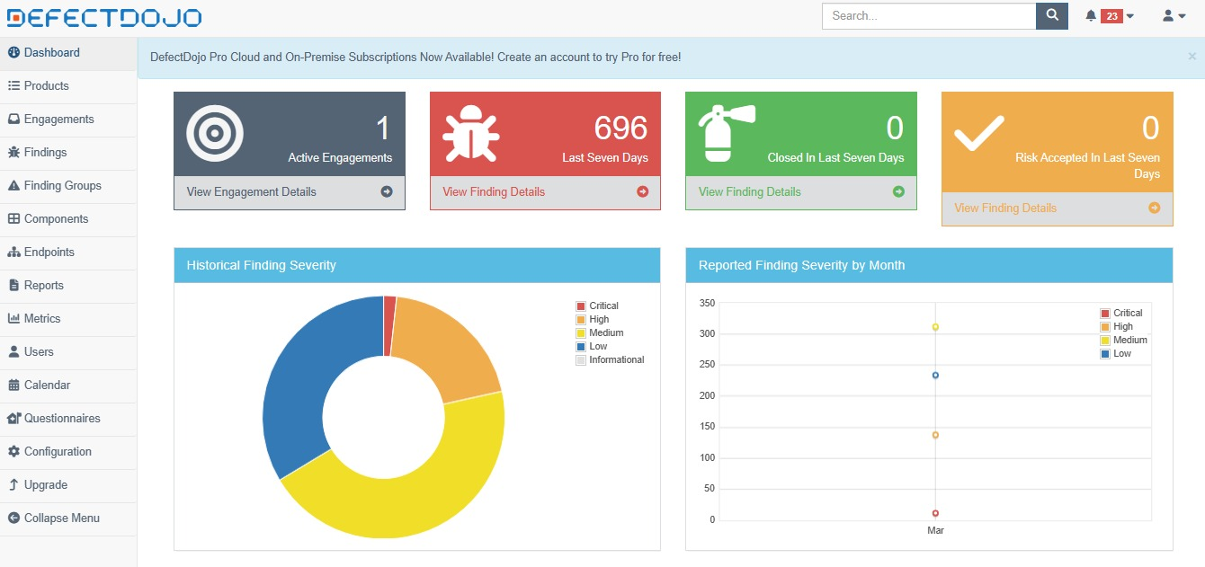

Slide 10


Ingoude Company
Home
About
Service
Contact
GRACIAS POR SU ATENCIÓN

